Slide 1
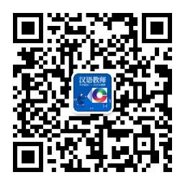

Slide 2
1. 颜色 | yánsè
2. 白色 | báisè
3. 红色 | hónɡsè
4. 黄色 | huánɡsè
5. 蓝色 | lánsè
6. 橙色 | chénɡsè
7. 绿色 | lǜsè
8. 黑色 | hēisè
9. 紫色 | zǐsè
10. 棕色 | zōnɡsè
11. 灰色 | huīsè

Slide 3
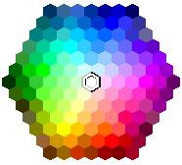
yánsè
颜色

Slide 4
báisè
白色

Slide 5
hónɡsè
红色

Slide 6
huánɡsè
黄色

Slide 7
lánsè
蓝色

Slide 8
chénɡsè
橙色

Slide 9
lǜsè
绿色

Slide 10
hēisè
黑色

Slide 11
zǐsè
紫色

Slide 12
zōnɡsè
棕色

Slide 13
huīsè
灰色

Slide 14
1. 请学生根据提示进行回答；
2. 回答正确，则点击颜色姓张，出现答案，然后点击箭头到下一页；
3.如果回答错误，请其他同学回答。
GO

Slide 16
这是什么颜色？
这是红色。

Slide 17
这是什么颜色？
这是白色。

Slide 18
这是什么颜色？
这是黄色。

Slide 19
这是什么颜色？
这是绿色。

Slide 20
这是什么颜色？
这是蓝色。

Slide 21
这是什么颜色？
这是橙色。

Slide 22
这是什么颜色？
这是黑色。

Slide 23
这是什么颜色？
这是紫色。

Slide 24
这是什么颜色？
这是棕色。

Slide 25
这是什么颜色？
这是灰色。

Slide 27
点击获取对外汉语教学资源，让你的课堂更精彩！

